Slide 1
GIAO THỨC MQTT
Nguyễn Tiến Đạt - 2021050178

Slide 2
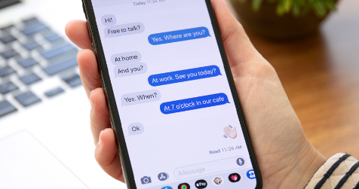
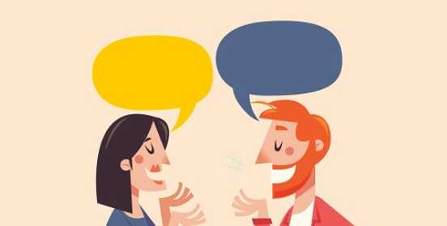
I. Giao thức MQTT là gì ?
Là cách thức để giao tiếp và con người sử dụng các cách như nói chuyện, nhắn tin, ...
Các đồ vật trong thế giới hiện đại bây giờ thì nó cũng giao tiếp với nhau thông qua cách thức giao tiếp là mqtt.

Slide 3
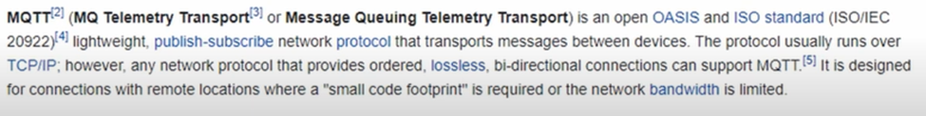
Trên Wikipedia có ghi như sau:
Tóm gọn lại, MQTT là cách thức giao tiếp mà ở đó các vật có thể kết nối với nhau dễ dàng và có thể trao đổi thông tin với nhau được sử dụng phổ biến trong các ứng dụng iot hiện nay.

Slide 4


II. Cách thức hoạt động:
- Đối với con người:
SERVER
USER
USER
USER

Slide 5
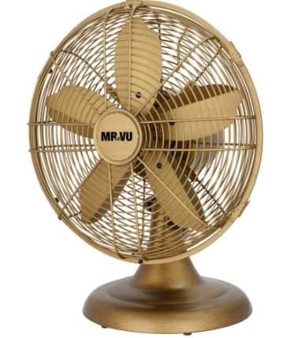

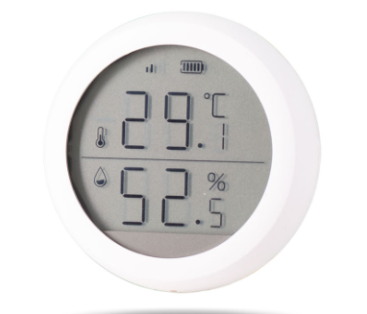
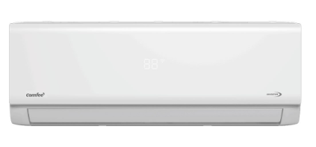
- Đối với đồ vật:
BROKER
CLIENT
CLIENT
CLIENT

Slide 6

- Chúng ta sẽ kết nối đến server của mesenger, chúng ta đóng vai trò là người dùng, chúng ta kết nối vào đó và những người khác cũng kết nối vào đó, từ đó chúng ta có thể trao đổi nói chuyện với nhau. - Các đồ vật cũng như vậy, cũng sẽ kết nối đến 1 cái server, nhiều đồ vật kết nối đến cái server đó chúng nó sẽ trao đổi dữ liệu với nhau thông qua cái server này.

Slide 7

Trong hệ thống mqtt thì sẽ có 2 thành phần:
MQTT server (MQTT Broker)
Những vật kết nối đến MQTT Broker người ta sẽ gọi nó là MQTT Client (Client).

Slide 8
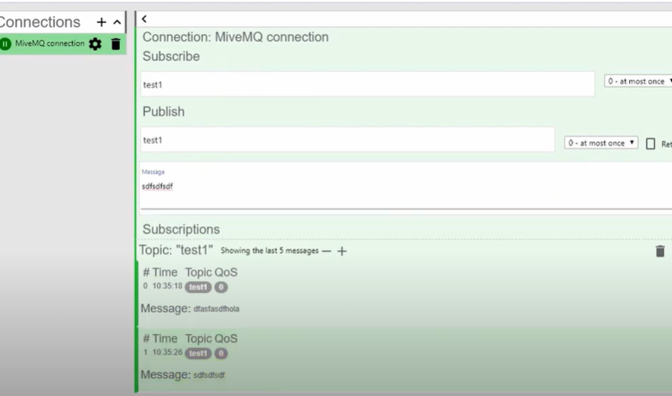
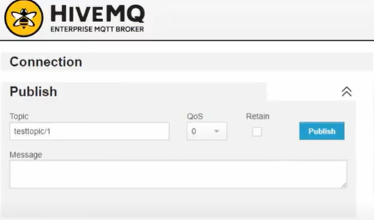
Ví dụ: - Client gửi thông tin lên server. - Client sẽ Subscribe vào 1 cái topic, nếu cái topic đó có thông tin gì mới thì nó sẽ gửi đến Broker. - Broker sẽ Publish thông tin gì đó vào topic và Client sẽ nhận được thông tin đó.
III. Ví dụ trực quan:

